Slide 1
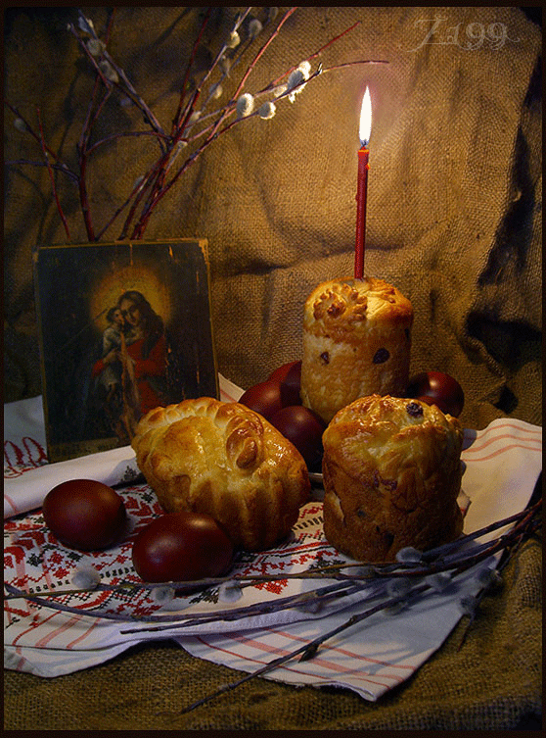
Воскресни, праздник!
Творческий проект
выполнила ученица 9А класса
МБОУ СОШ № 17
Микляева Дарья

Slide 2
Обоснование проекта
Каждую весну в нашей семье, уже традиционно, активно проходит подготовка (а затем и празднование) к празднику Пасха. Мама покупает большое количество куриных яиц, для них краску. Бабушка заводит опару для сдобного теста и печёт разные вкусняшки. Я помогаю бабушке взбивать яичные белки с сахаром для смазывания куличей, затем сверху посыпаю цветным зерном для красоты. Маме помогаю красить яйца в разные цвета. Вот пожалуй и всё, что я знала об этом красивом и вкусном празднике.
Решила узнать по больше о празднике Пасха, познакомиться с особенностями празднования этого Великого Воскресения!. А главное почему и зачем красят куриные яйца.

Slide 3
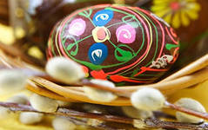
Определение конкретной проблемы и формулировка задач
ПРОБЛЕМА: используя знания, умения, навыки по изобразительному искусству и полученные в процессе исследования данной тематики, изготовить пасхальные подарки членам своей семьи и поделиться своими знаниями с друзьями.
ЗАДАЧИ:
- познакомиться с историей праздника;
- изучить символику цвета и роспись пасхальных яиц;
- написать пасхальную писанку;
- освятить её в субботний день в церкви и в праздник подарить близким;
- создать буклет.

Slide 4
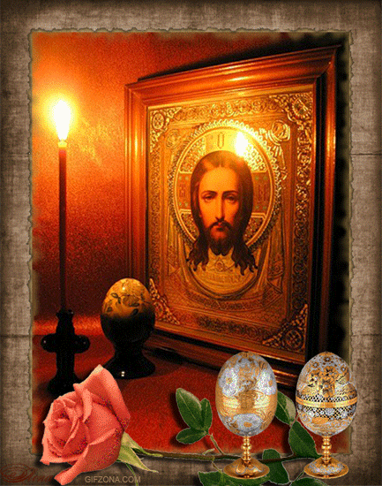
Возникновение праздника
В далекой древности у славянских язычников Пасха - это был праздник Весны, по преданию Великое Воскресение Иисуса Христа произошло именно в праздник Весны.

Slide 5
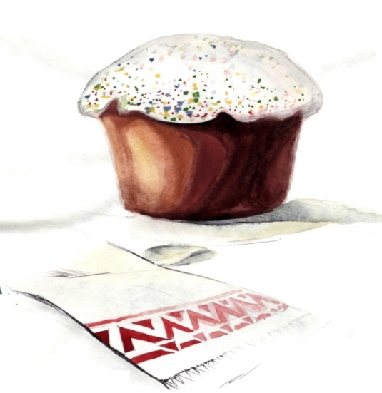
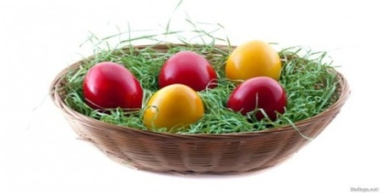
О традициях праздника
В чистый четверг набирают воды и разводят краски. Варят яйца и пекут куличи, потому, что хлеб наш насущный – всему голова. Кулич украшали, сдабривали сдобой. Делали творожные пасхи – символ памяти по усопшим. Готовили сладости, нарядные одежды.
Чтобы сияла сила пасхального яйца, его смазывали жиром (маслом). Клали венчиком вокруг кулича – для Бога, на блюдо с зерном – для людей, а на проросшем овсе – для родителей. И три свечи горели в честь Отца и Сына и Духа Святого.
Считалось, что освященное яйцо может потушить пожар, с его помощью искали пропавшую скотину. Им гладили по лицу, чтобы быть красивым и здоровым.

Slide 6
Традиционные пасхальные яйца
КРАШЕНКИ – самые простые и распространенные пасхальные яйца, в некоторых регионах России их называют ГАЛУНКИ. Каждый цвет имеет свой символ и своё значение. Считалось подарить красное яйцо – значит пожелать радость в жизни. Желтое – тепло, солнце, уют в доме. Зеленое яйцо - подарить любовь, весну в душе. Синие – пожелание мужества и храбрости. Коричневое разных оттенков – плодородие земли, достаток, хороший урожай. Черные яйца клали на могилы умерших – в знак скорби, их не ели.
Радость Тепло Любовь Мужество Достаток

Slide 7
Традиционные пасхальные яйца
ПИСАНКИ (от слова расписать) – другой вид пасхальных яиц. Если рассмотреть писанку, можно прочесть целое послание с пожеланиями. Каждый рисунок, символ на писанке имеет свое значение, а если ещё, как говорят, освятить в церкви - имеет магическую силу.
Пишут пасхальный крест, украшают еловыми ветками – знак вечной памяти. Звезды – знак человеколюбия и нравственной чистоты. Мельница – чтобы урожай был хороший. Цветы – чтобы женихи вились вокруг девушки; красные цветы – знамение любви, признание в любви. Дубовые листья и ветки – символ здоровья и долголетия. Рыба – апостолы были рыбаками.

Slide 8
Традиционные пасхальные яйца
Для ДРАПАНКИ лучше брать яйца коричневого оттенка. Скорлупа таких яиц прочнее, чем белых.
Сначала яйца варят, затем красят в какой-нибудь цвет потемнее, потом сушат. Узор наносят на скорлупу острым предметом - ножом, шилом, ножницами, толстой иглой. Но прежде, чем выцарапать узор, его необходимо нанести на яйцо карандашом. Во время работы яйцо держат в левой руке, а острый предмет — в правой.
Ажурный рисунок на драпанке хорошо смотрится на коричневой или другой темной краске.

Slide 9
Традиционные пасхальные яйца
Крапанки — от украинского слова «крапать», то есть покрывать каплями.
Сначала яйцо красят одним цветом, затем, когда оно высохнет и остынет, на него наносят капли горячего воска. Как только воск остынет, яйцо кладут в раствор другого цвета. После высыхания краски яйцо опускают в горячую воду. Воск тает, и выходит очень забавное яйцо. Воск можно и аккуратно соскоблить.

Slide 10
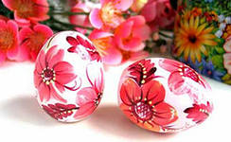
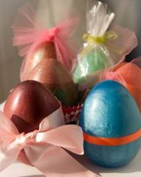
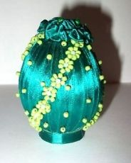
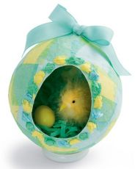
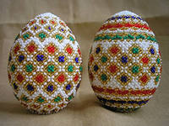
Нетрадиционные варианты декорирования пасхальных яиц
Яйца, декорированные салфетками при помощи техники декупаж;
Аппликация и воздушный шар;
Лоскутная техника;
Пасхальные яйца из мыла;
Пасхальные яйца из бисера.

Slide 11
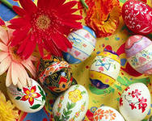
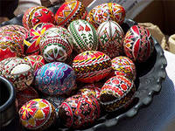
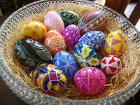
Мой выбор
Я выбрала для своего творческого проекта традиционную роспись пасхальных яиц – ПИСАНКУ, для удобства транспортировки взяла за основу деревянные яйца.

Slide 12
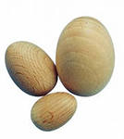
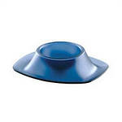
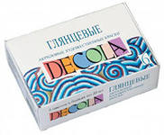
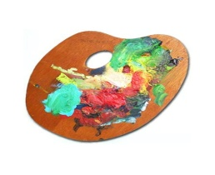
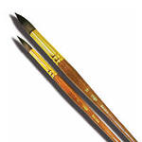
Выбор инструментов и материалов
Деревянное яйцо;
Подставка для яиц;
Набор акриловых красок;
Палитра;
Стакан для воды и салфетка;
Натуральные кисти.

Slide 13
Правила техники безопасности
Подготовить материалы и инструменты для творческой деятельности, разложить от себя по порядку: деревянное яйцо, палитра, краски, стакан с водой.
Рабочее место должно быть чистым и светлым. Бережно и аккуратно относиться к рабочему месту.
Деревянное яйцо держать двумя пальцами сверху и снизу, оставляя общее пространство для росписи.
Кистями работать аккуратно, не размахивать по сторонам, не трясти без причины, после работы обязательно кисти промыть.
При работе с краской избегать попадания её в глаза и другие части тела.
После работы расписное яйцо оставить в подставке для полного высыхания, краски закрыть, рабочее место убрать.

Slide 14
Технологическая последовательность
Деревянное яйцо держим двумя пальцами. Большой кистью покрываем деревянную основу яйца акриловыми красками.
Следует нанести несколько слоёв грунтовки, для того, чтобы яйцо было более гладким.

Slide 15
Технологическая последовательность
После того, когда грунт подсохнет, можно нанести с помощью кусочка губки акриловую краску голубого цвета, растягивая от голубого к белому.

Slide 16
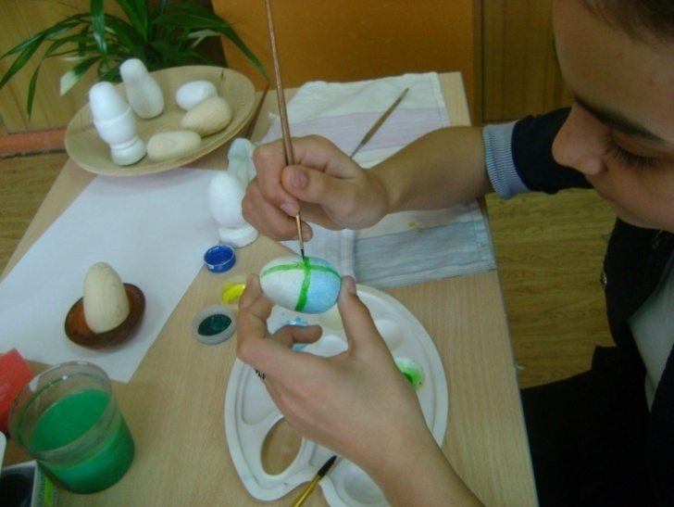
Технологическая последовательность
После полного высыхания средней кистью пишем пасхальный крест, условно делим пасхальное яйцо на четыре части.

Slide 17
Технологическая последовательность
Пасхальный крест украшаем еловыми иголками – знак вечной памяти. Тонкой кистью прорисовываем мелкие детали.

Slide 18
Технологическая последовательность
В верхних частях писанки, на белом фоне, пишем «ХВ» - Христос Воскрес

Slide 19
Технологическая последовательность
Тонкой кистью красной краской проводим разделительную волнистую линию – знак земли, плодородия.

Slide 20
Технологическая последовательность
В нижних частях писанки, на голубом фоне, пишем красные цветы – знак девичьей красоты и любви.

Slide 21
Технологическая последовательность
Нет необходимости готовое яйцо покрывать маслом или лаком, акриловая краска имеет свой блеск.

Slide 22
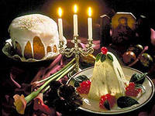
Освятите писанку в День Воскресения Христова и она круглый год будет вашим оберегом. Дарите её близким не только на Пасху, но и в другой праздник, особенно в день рождения!
Напишите писанку к Светлому Воскресению и она поможет воскресить праздник в душе!
Расскажите об этом своим родителям и вместе готовьтесь к празднику.

